Slide 1


大规模带有时间窗的绿色车辆路径问题的自适应大邻域算法求解
汇报人： | 张平 | 导 师： | 于洋
邮 箱： | 1257524054@qq.com

Slide 2
1 GVRPTW介绍
2 自适应大邻域搜索算法介绍与改进

Slide 3


Slide 4
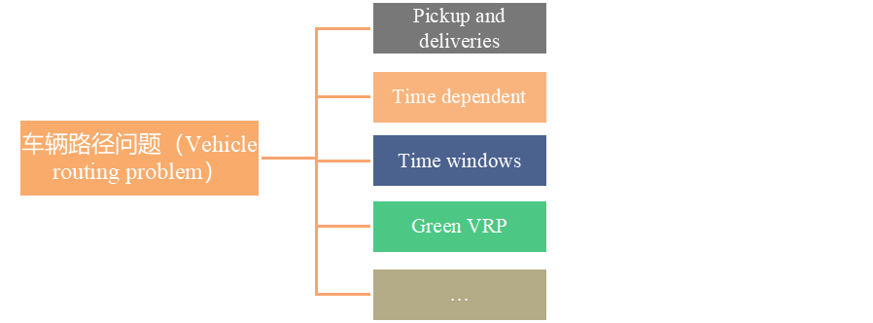
1
GVRPTW介绍
GVRP与VRP的关系
研究对象
VRP问题及其变种
带有时间窗的绿色车辆路径问题
带有时间窗的绿色车辆路径问题

Slide 5








1
GVRPTW介绍
GVRP与VRP的区别
不同于VRP的目标函数只受距离影响，GVRP目标函数受到载重和距离的双重影响。由GVRP目标函数可知，经过顾客点载重的顺序会对目标函数有影响，载重大的客户点越往后访问，路径上的碳排放越小。
…
VRP
…
GVRP

Slide 7
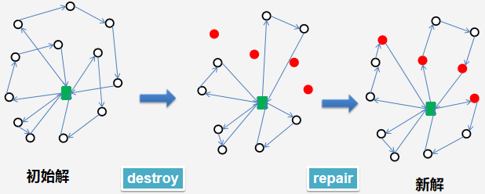
2.1
2.1
2
自适应大邻域算法的介绍与改进
2.1 自适应大邻域算法介绍
在ALNS(Adaptive Large Neighborhood Search )算法中，邻域是由破坏和修复方法隐式定义的。
破坏方法会破坏当前解的一部分，而后修复方法会对被破坏的解进行重建，从而得到的一系列解。

Slide 8
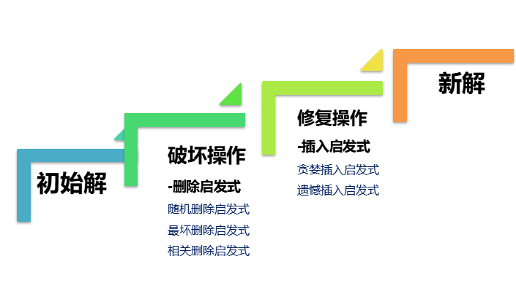
2
自适应大邻域算法的介绍与改进
Better

Slide 9
2
自适应大邻域算法的介绍与改进
2.2 自适应大邻域算法改进
传统自适应大邻域搜索算法在修复环节对于非法解的杜绝通常使用惩罚手段，代价是先计算后判断，计算开销较大。
对此我做了以下两点改进：
1.我通过先判断解的合法性之后再计算，从而避免无效计算。
2.在此基础上，我提出一些插入规则来简化判断的过程。

Slide 10
2
自适应大邻域算法的介绍与改进
插入规则介绍
规则1：在满足容量约束的条件下,如果插入一个节点p，该节点合法且后一个节点的发车时间不变，那么不需要继续判断，即可得出该路径为合法路径。
0
ik
p
ik+1
ik+2
in
0
0
ik
p
ik+1
ik+2
in
0
不需要判断
合法
不变

Slide 11
2
自适应大邻域算法的介绍与改进
规则2：在满足容量约束的条件下,如果待插入点f在route中现在没有合法插入位置，那么之后route发生变化也不会存在合法插入位置。
f
0
ik
ik+1
0
f
0
ik
p
ik+1
0

Slide 12







2
自适应大邻域算法的介绍与改进
规则3：在修复操作中，如果发现这样一个待插入f节点,在所有route中都无合法插入位置，计算即可停止。由规则2可以知，之后也不会有合法插入，故为非法解。
f
f

Slide 13
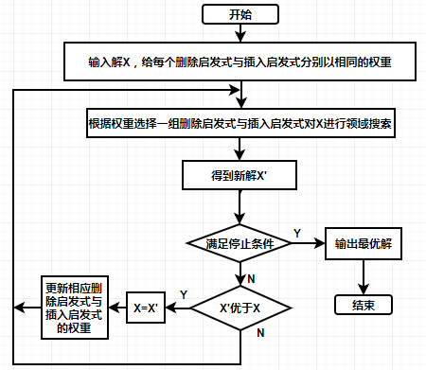
2.2
自适应大邻域算法的介绍与改进
2.3 改进型ALNS算法流程图
修复环节注入插入规则

Slide 14
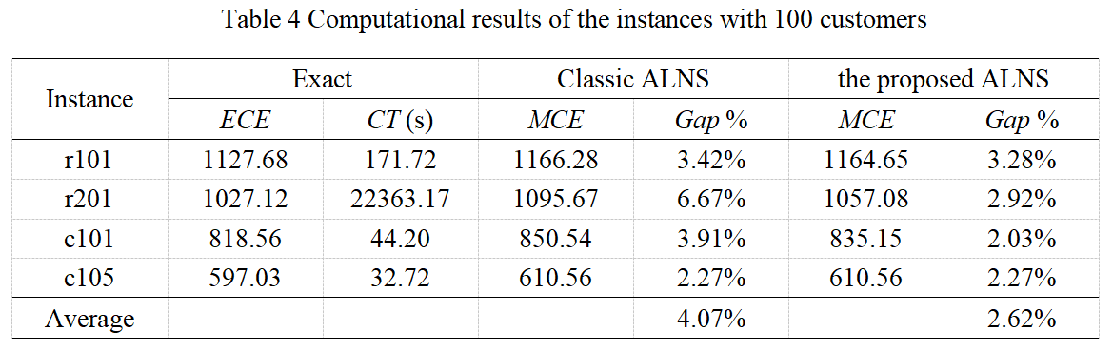
2
自适应大邻域算法的介绍与改进
2.4 实验数据

Slide 15

谢谢！

Slide 16
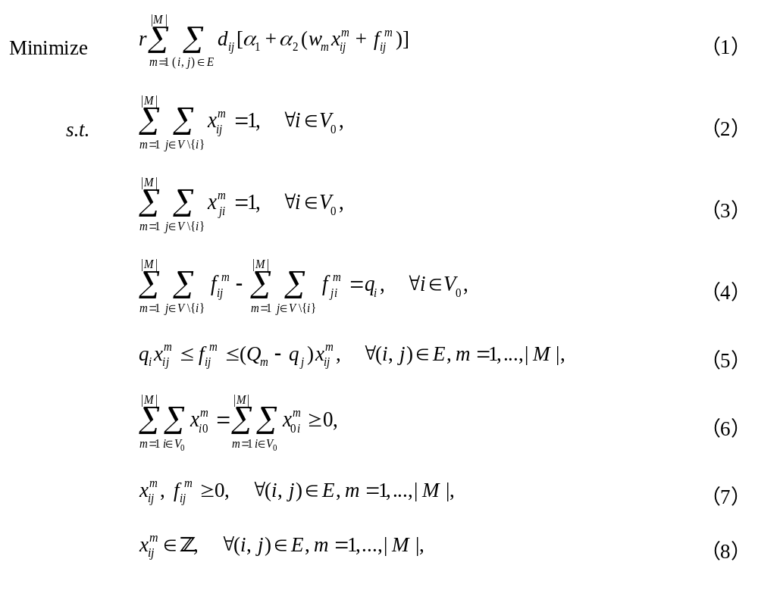
1
GVRPTW介绍
GVRPTW数学模型

Slide 17

1
GVRPTW介绍
模型相关参数
 | [0,1]变量, m = 1,…, |M|，为1时表示弧(i, j)被某车型为m所行驶的路线所使用；
w_{m} | 车型为m车辆自重，m = 1,…, |M|；
 | 连续变量，表示车型为m的车辆在通过弧(i, j)时车辆的载重；
M | 总车型数，m = 1,…, |M|；
V | V={0, 1,…, n+1}该问题中所有分布点的集合,其中V₀=V\{0, n+1}；
E | 所有弧的集合，(i, j)∈E；
d_{ij} | 顾客i, j两地间距离，也表示弧(i, j)的长度;
Q_{m} | 车型为m的车辆的载重上限，m = 1,…, |M|；
q_{j} | 顾客点j的服务需求；
α₁, α₂ | 路径计算相关参数。

